Slide 1


知你社交
-基于Spring boot的AI个性化社交平台
需求分析
汇报人: 2253551 李沅衡
2025-04-10
Notes:
单击此处添加文本

Slide 2

Develop Team
Name | ID | Division of Labor
李沅衡 | 2253551 | 后端设计和开发
李俊旻 | 2250763 | 前端设计和开发
赵子毅 | 2254272 | AI模块设计和开发
王铭乾 | 2251225 | 后端设计和开发
黄志栋 | 2251760 | AI模块设计和开发
项目地址：https://github.com/Yuen647/Social-That-Gets-You.git
Notes:
单击此处添加文本

Slide 3

1
项目介绍
Contents
2
用例图
3
主要功能需求
4
非功能性需求
Notes:
单击此处添加文本

Slide 4

1
项目介绍
Notes:
单击此处添加文本

Slide 5
项目简述
为了满足用户在社交与内容分享方面的多样化需求，本项目打造了一个基于微服务架构的智能社交平台。 用户在发布内容、互动交流的过程中，系统通过智能分析，精准推荐个性化内容，构建更具温度的社交关系网络。平台致力于为用户提供高效、流畅、个性化的一站式笔记发布与社交互动体验，提升信息获取的效率与分享的乐趣。
Notes:
单击此处添加文本

Slide 6
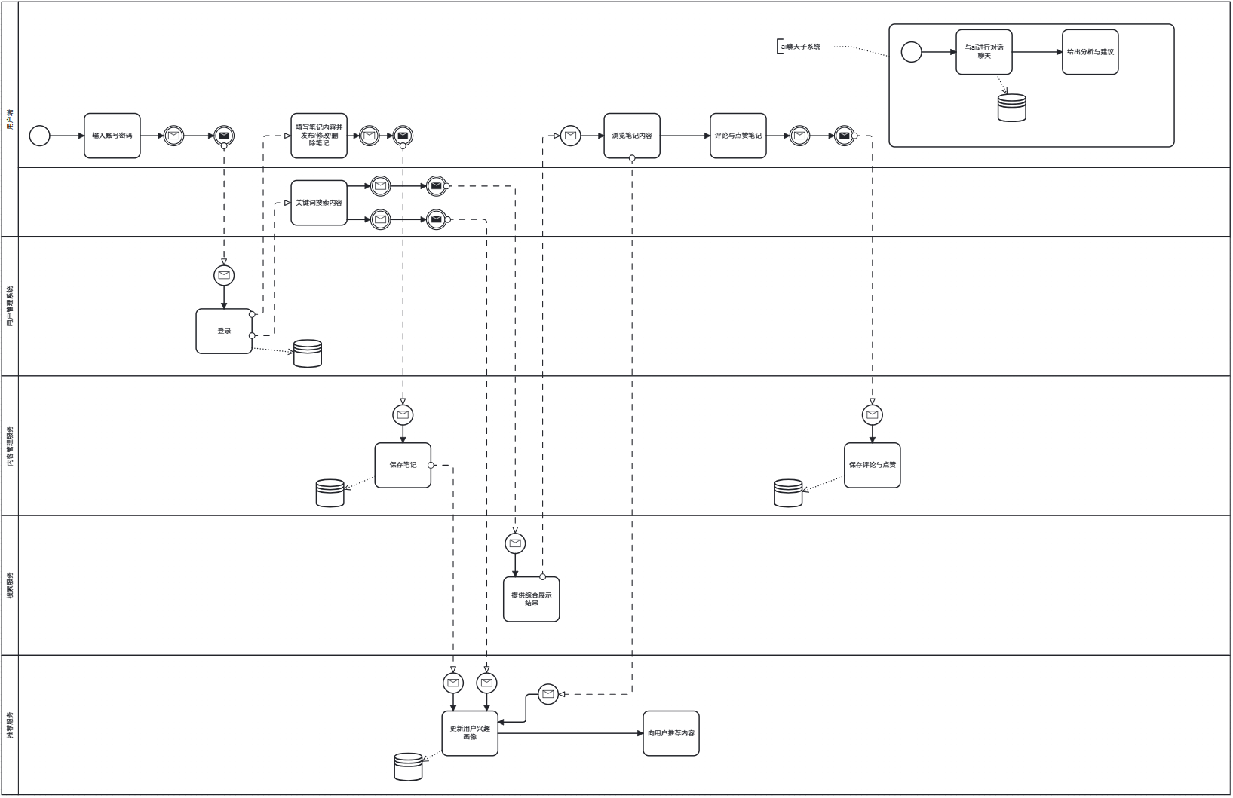
BPMN
Notes:
单击此处添加文本

Slide 7
用户端需求
需求一
需求二
需求三
需求一
用户希望能够方便快捷地发布笔记内容，支持添加图片、标签、话题等元素，同时具备草稿保存、编辑和删除功能。
用户希望拥有便捷的互动体验，包括点赞、收藏、评论、关注等社交行为，增强在平台的参与感和活跃度，以及与其他用户的互动体验。
用户需要一个智能化的信息获取体验，希望平台能根据个人兴趣进行个性化推荐和快速搜索，提高信息获取效率。
Notes:
单击此处添加文本

Slide 8
服务端需求
需求一
需求二
需求三
需求一
平台需支持高并发访问，确保在大量用户同时访问时保持稳定响应，提升系统的可用性与伸缩性。
服务端需支持用户互动行为（关注、点赞、收藏、评论）及笔记内容的稳定管理，包括访问权限、置顶等功能，确保数据一致性与系统稳定。
后端需构建推荐引擎、搜索引擎服务，结合用户行为数据进行内容推荐及索引优化，提升平台智能化水平。
Notes:
单击此处添加文本

Slide 9
2
用例图
Notes:
单击此处添加文本

Slide 10
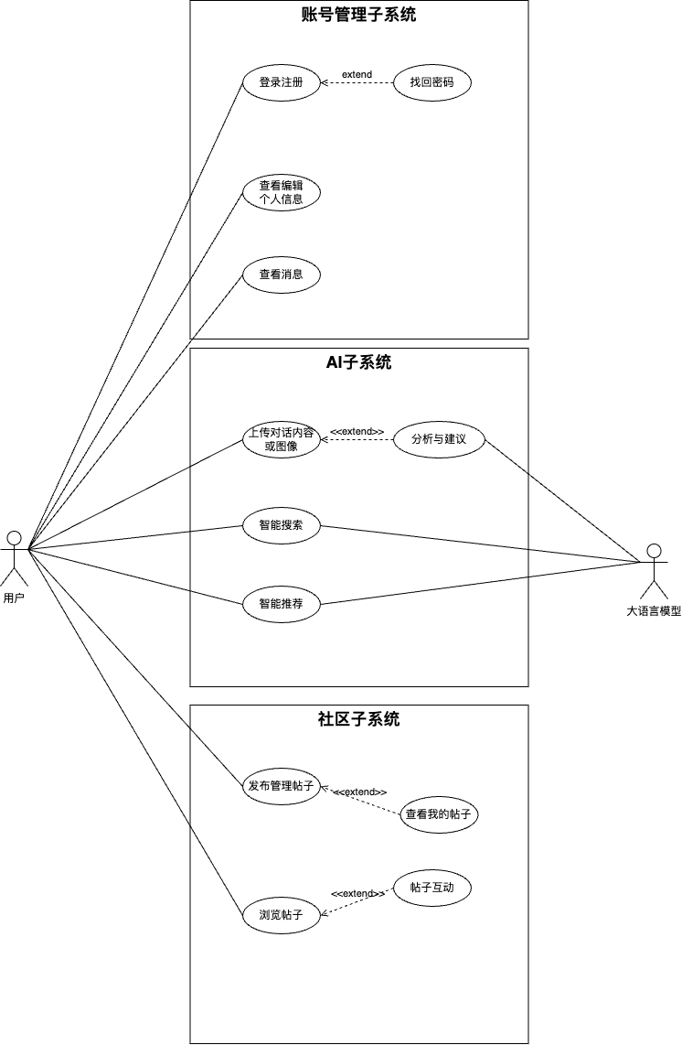
总用例图
Notes:
单击此处添加文本

Slide 11
3
主要功能需求
Notes:
单击此处添加文本

Slide 12
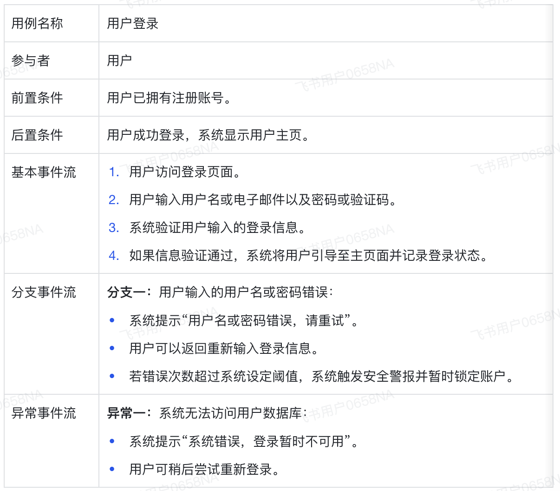
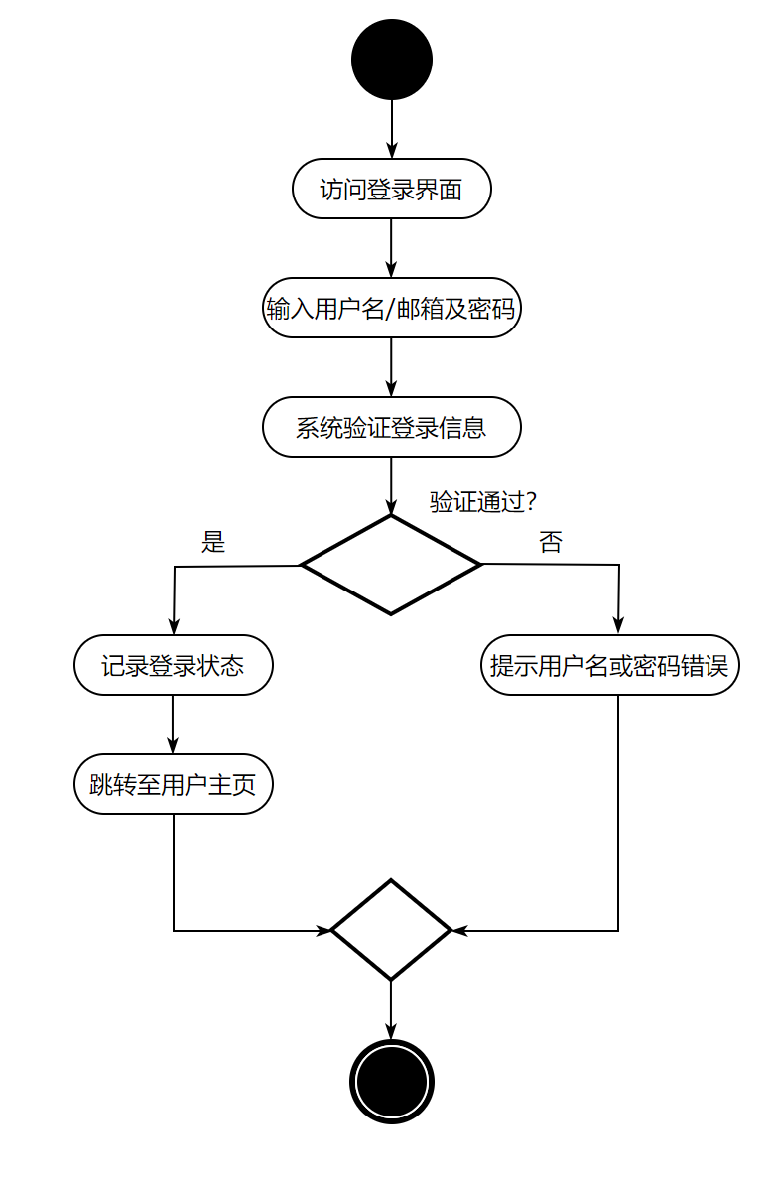
账号管理-用户登录
用户访问登录界面并输入用户名/邮箱和密码后，系统验证登录信息：
验证通过，系统记录登录状态并跳转至用户主页。
验证失败，系统提示“用户名或密码错误”，用户可重新输入登录信息。
Notes:
单击此处添加文本

Slide 13
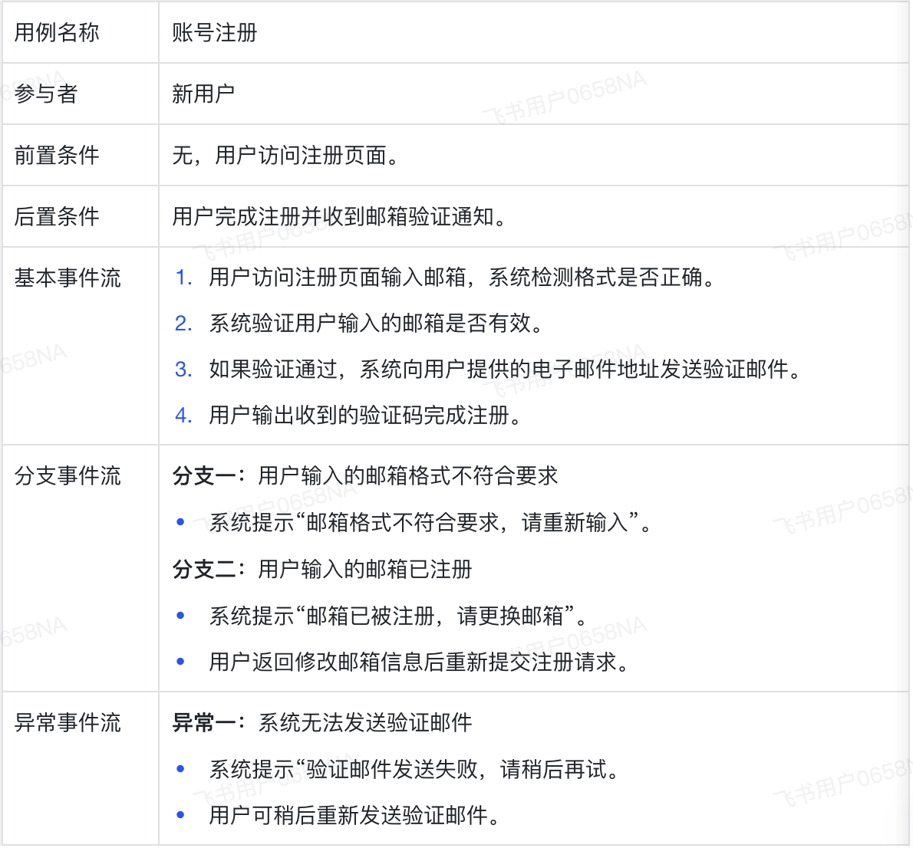
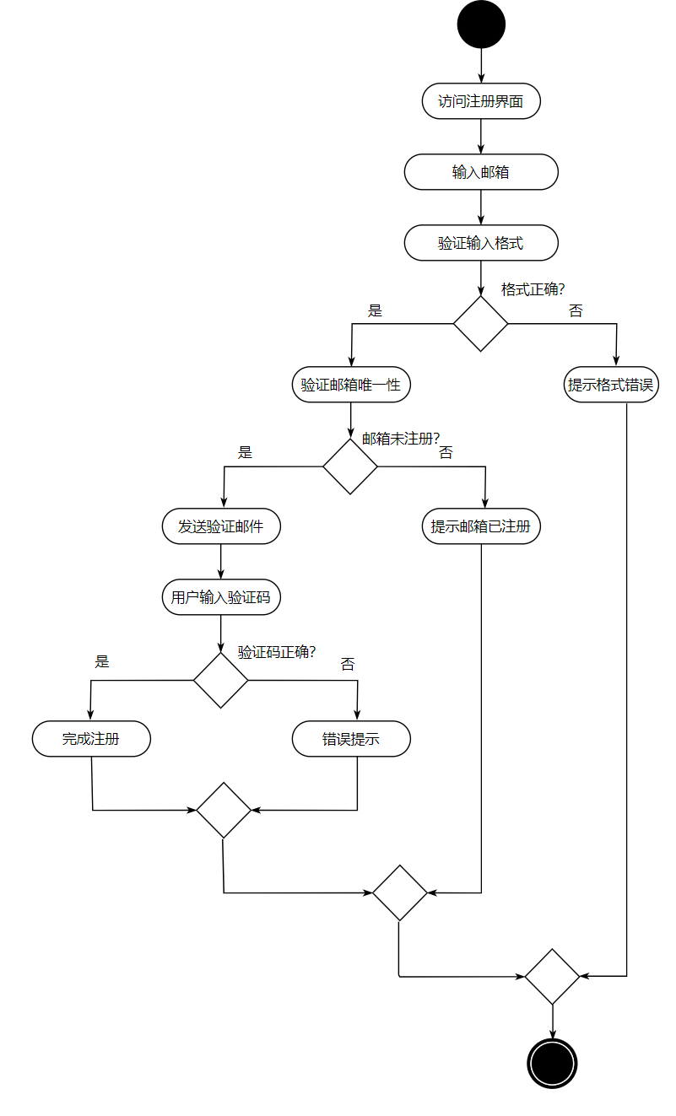
账号管理-用户注册
用户访问注册界面并输入邮箱后，系统验证输入格式：
若格式不正确，提示“格式错误”；若格式正确，系统检查邮箱是否未注册：
若邮箱已注册，提示“邮箱已注册”；若邮箱未注册，系统发送验证邮件。用户输入收到的验证码，系统验证其正确性：若验证码正确，完成注册；若验证码错误，系统提示错误。
Notes:
单击此处添加文本

Slide 14
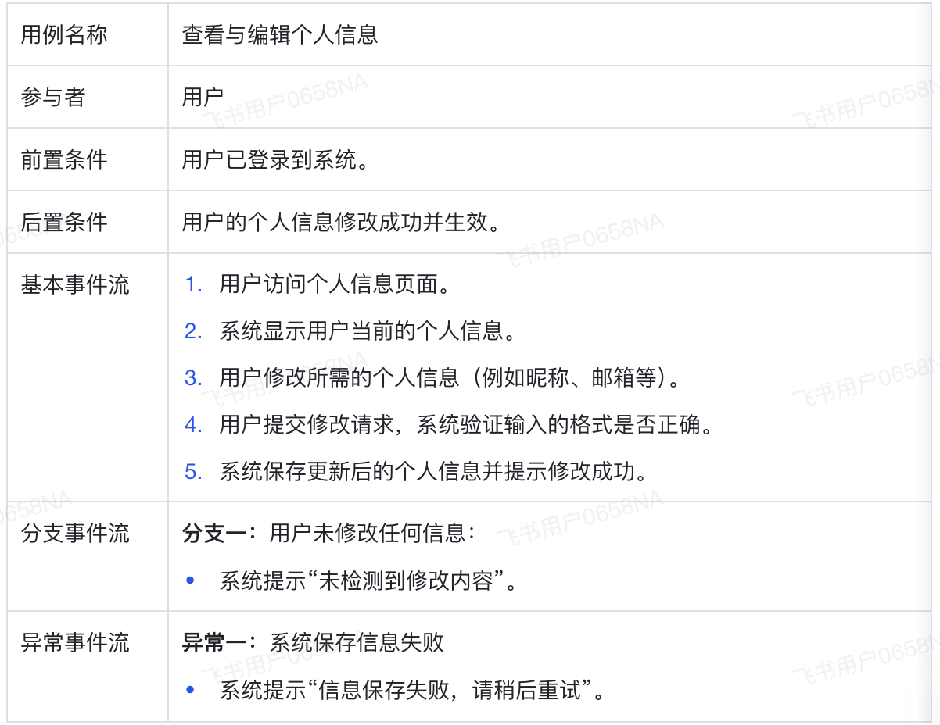
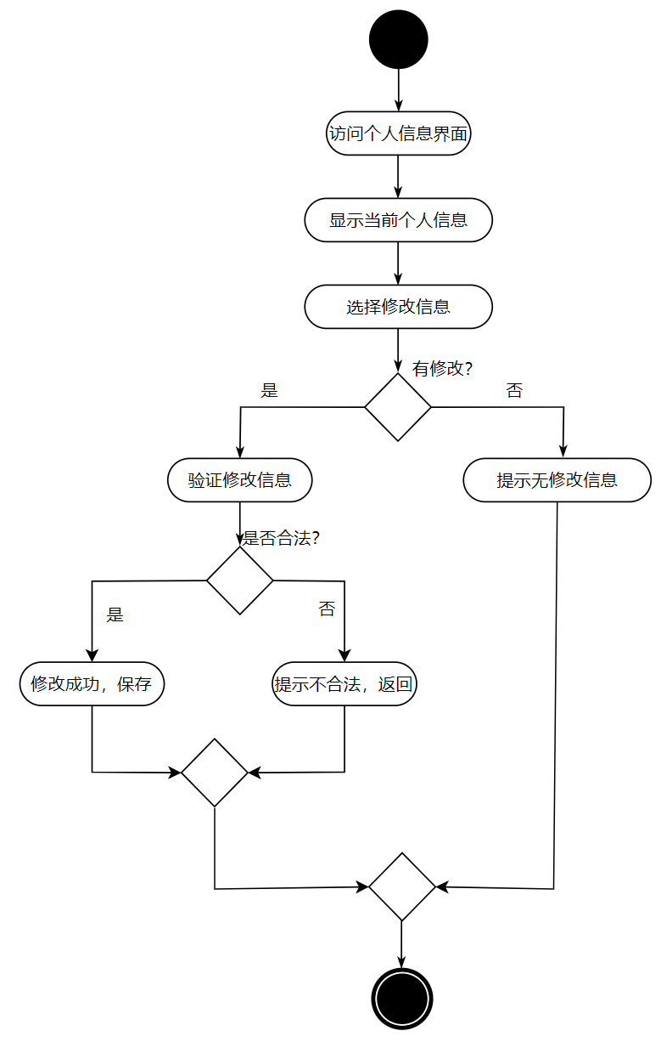
账号管理-个人信息管理
用户访问个人信息界面后，系统会展示当前的个人信息。当用户选择修改信息时，系统检查是否有修改内容：
如果没有修改，系统提示“无修改信息”；如果有修改，系统验证输入的修改信息是否合法：
如果信息合法，则保存修改并提示修改成功；如果信息不合法，则提示“信息不合法”并返回修改界面。
Notes:
单击此处添加文本

Slide 15
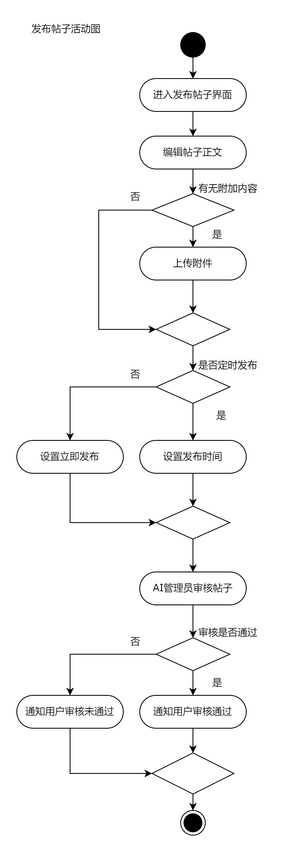
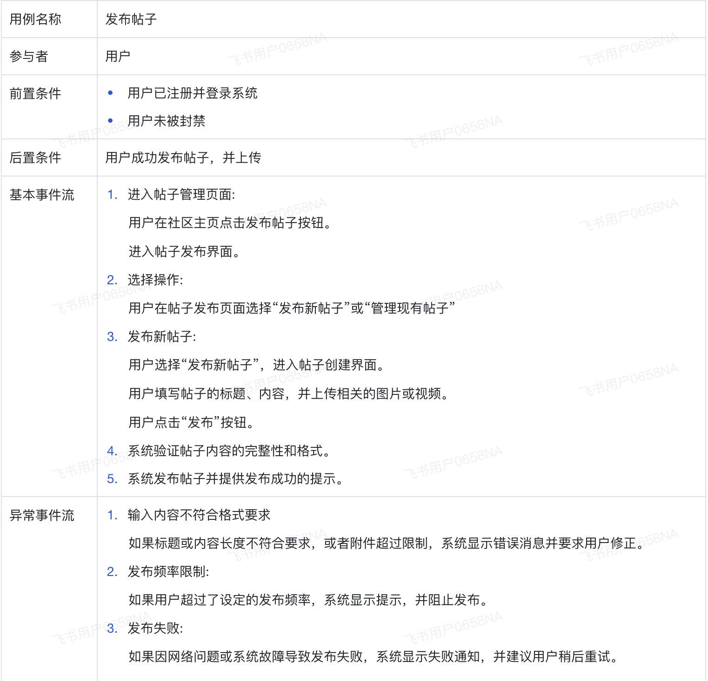
社区交流-发布帖子
用户登录后，进入发布帖子界面开始发布帖子过程。用户应输入帖子的正文，并根据需求选择是否上传附件（如图片或视频等）。内容编辑完毕后，用户可以选择立即发布或定时发布。随后AI管理员会审核帖子内容并通知用户是否通过。
Notes:
单击此处添加文本

Slide 16
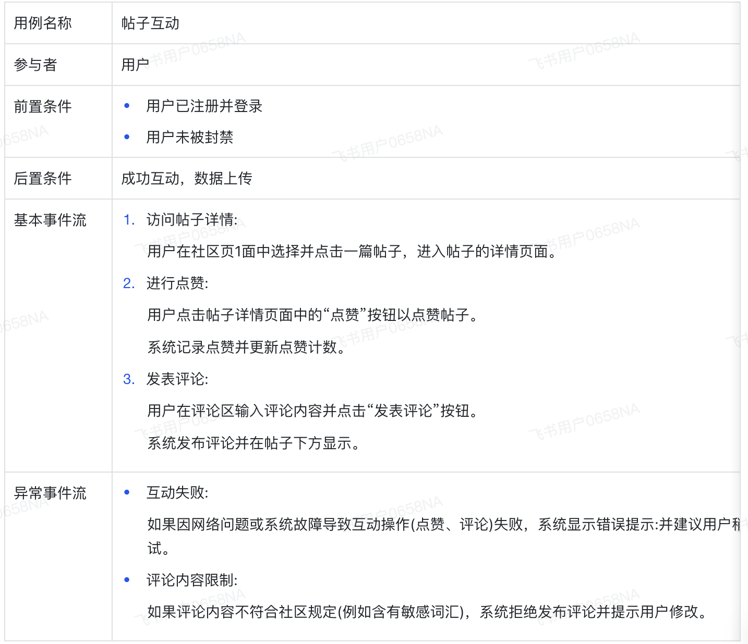
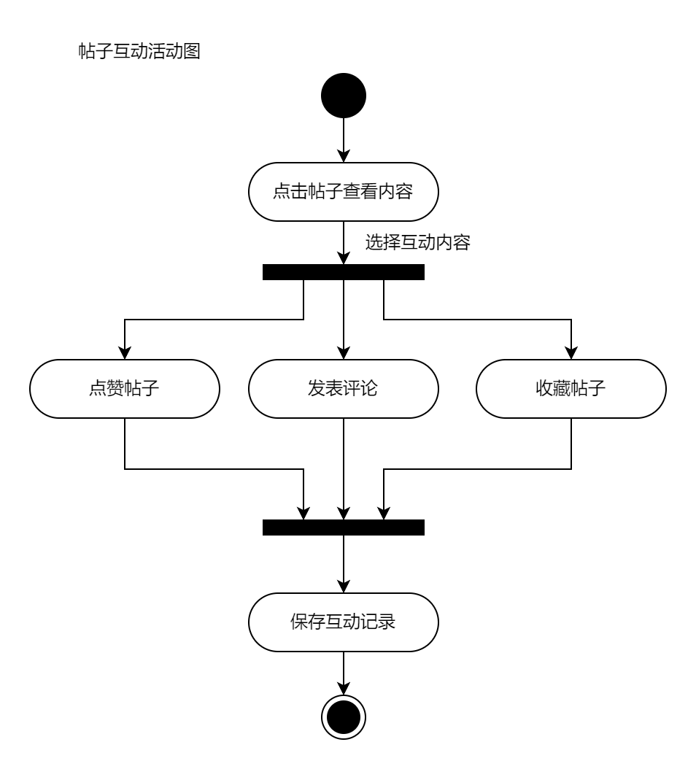
社区交流-帖子互动
用户登录后，可以在帖子详情界面与其进行互动，可以点赞帖子、收藏帖子或对帖子发表评论等。互动后会保存记录。
Notes:
单击此处添加文本

Slide 17
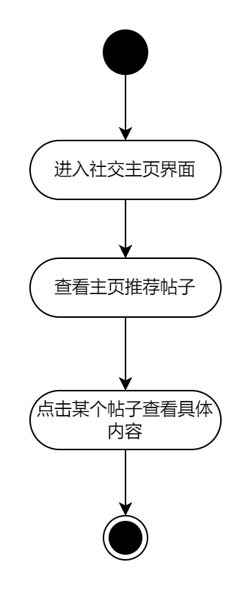
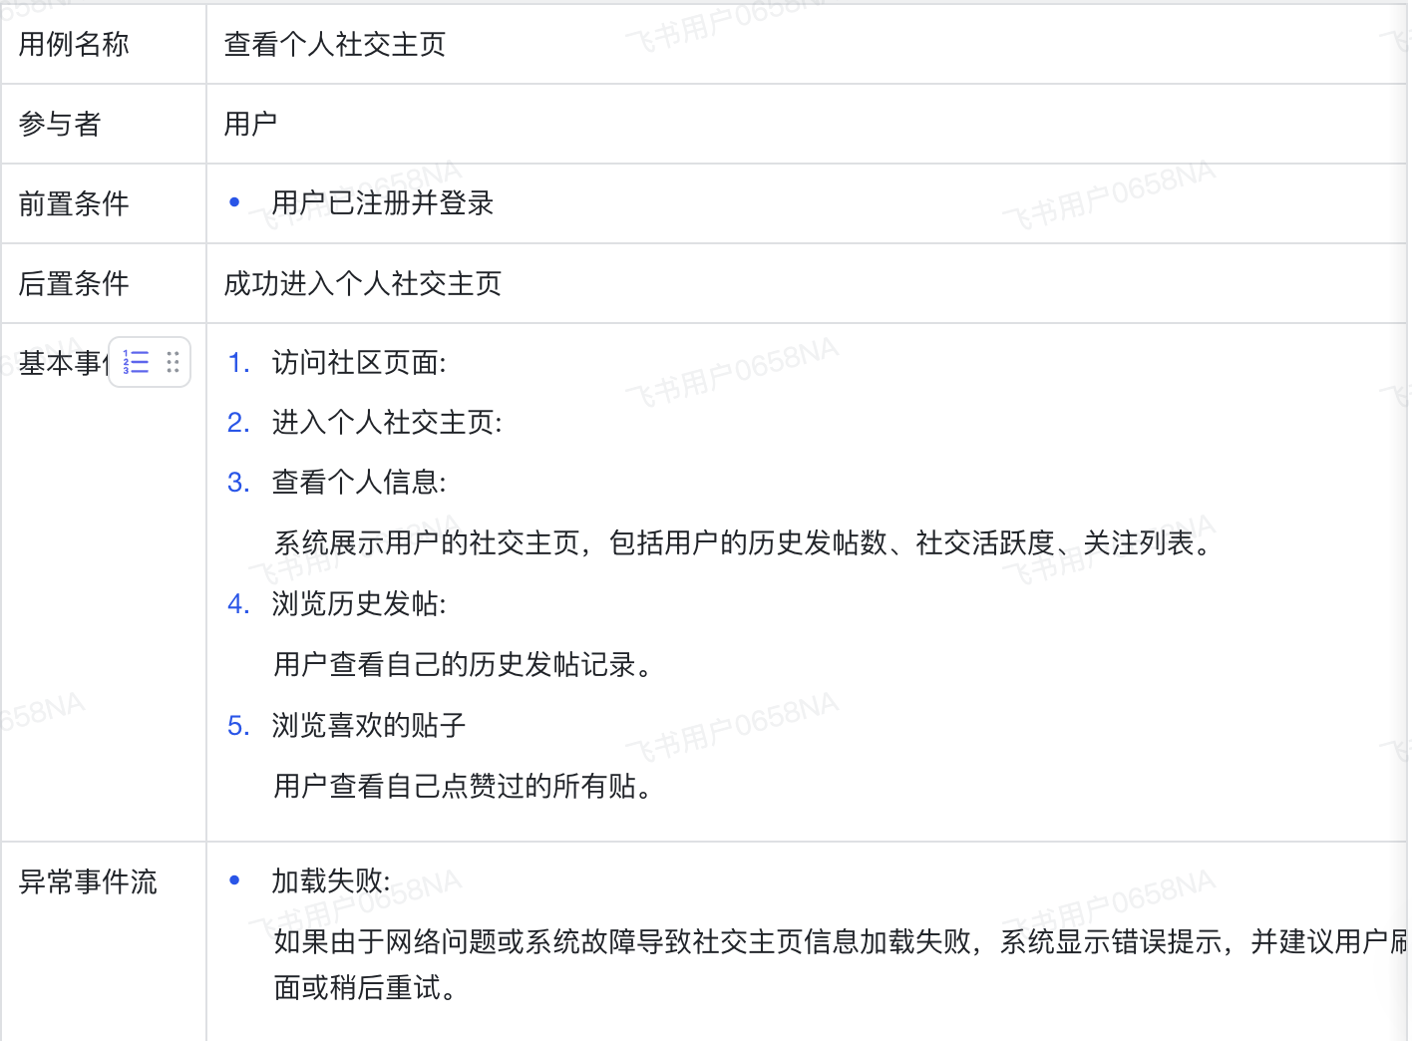
社区交流-查看主页
用户登录后，可以在主页查看系统根据用户画像推荐的帖子，用户可以选择点击其中的帖子查看其具体内容。
Notes:
单击此处添加文本

Slide 18
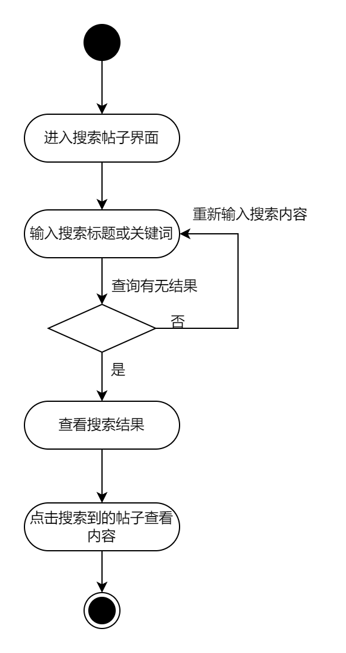
社区交流-智能搜索
用户登录后，可以在搜索栏搜索帖子。用户要输入搜索的标题，或者是帖子包含的关键词进行查询。搜索过程会调用ai接口，允许用户用自然语言就可以搜索得到对应结果。
如果查询没有结果会提示用户重新输入搜索的内容，如果有结果则会将搜索结果展示给用户，用户可以点击搜索到的帖子查看其详细内容。
Notes:
单击此处添加文本

Slide 19
4
非功能需求
Notes:
单击此处添加文本

Slide 20
一、性能要求
精度
数据输入/输出：小数点后3位
计算：小数点后7位
响应时间
用户登录、页面加载：≤1.5秒
训练视频分析：≤5秒
数据更新（新增/修改记录）：≤2秒
高并发场景（读≤1秒，写≤2秒）
输入输出
支持JSON、视频（mp4/mov）、图像（jpg/png）
输出报表（PDF/Excel）和可视化图表
二、数据管理
存储：MySQL + 分布式文件系统
备份：每日增量 + 异地全量备份，2小时内恢复
扩展：数据库分片、Redis缓存集群
Notes:
单击此处添加文本

Slide 21

三、灵活性
部署：支持Windows/Linux/Docker
扩展接口：RESTful API对接第三方接口
四、安全要求
认证：强密码策略 + JWT/OAuth
加密：敏感数据加密存储，HTTPS传输
权限：敏感操作仅限管理员
五、其他
可维护性：模块化设计，支持算法替换
可靠性：关键功能异常时快速报警
日志：操作记录保留≥6个月
Notes:
单击此处添加文本

Slide 22
THANKS！
Notes:
单击此处添加文本

